Slide 1
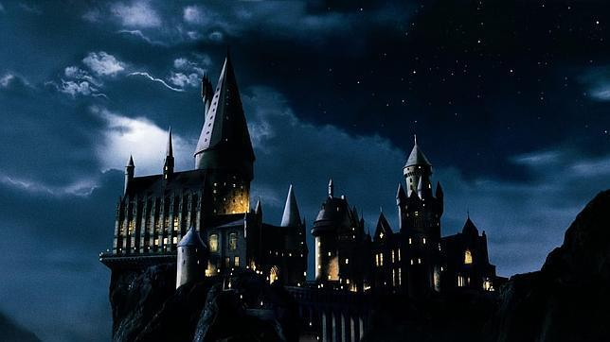
Harry Potter
Erase una vez…BOOM!
Laura Manzanas López
Trabajo realizado para el curso de formación para el profesorado en fase de prácticas 2022-2023
Rúbrica de evaluación de Laura Manzanas López está bajo una Licencia Creative Commons Reconocimiento-NoComercial-SinObraDerivada 4.0 Internacional .
Haz click aquí

Slide 2
Normas del juego
Busca por todo el tablero los elementos que permiten interacción. Se indicarán con una mano, mientras que el resto se reflejará con una flecha.
Cada una de las pantallas incluirá una actividad diferente a realizar. Puedes mover y modificar los elementos del tablero siempre que sea necesario para la realización de la actividad.
Las flechas te guiarán por las diversas pantallas para así poder resolver todos los obstáculos.
Para poder realizar las actividades tendrás que pulsar a la tecla y, una vez realizado, se pulsará al botón situado en la barra naranja inferior . Reflexiona pero sobre todo disfruta. El futuro de Hogwarts está en tus manos

Slide 3
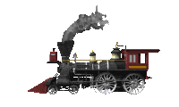
Harry Potter
Erase una vez…BOOM!: Repaso de la Unidad
Haz click aquí

Slide 4
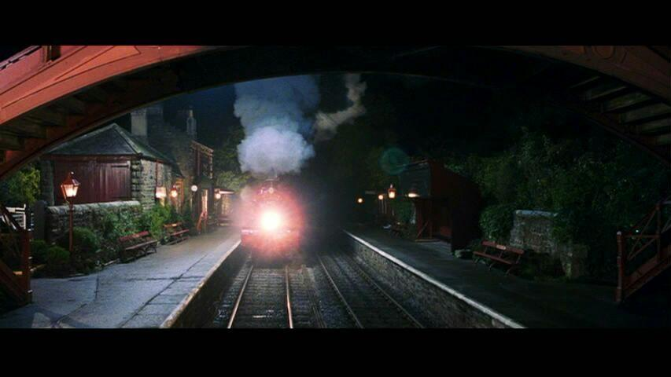

Slide 5
Querido compañero,
Las desapariciones siguen, no sabemos quien anda detrás de todo esto. Dumbledore ha decidido traerte hasta aquí para que juntos podáis resolver el misterio.
¿Ves ahí a lo lejos? Ese es el castillo, VAMOS ALLA!...
Oh, no! Se han enterado de que veníamos y nos han cortado el paso. No tenemos otra opción, debemos superar las pruebas que nos han preparado para poder llegar hasta el castillo.
Normalmente en la orilla del río hay barcas para poder cruzarlo pero siempre tienen candados para que nadie las robe. Si conseguimos superar todas las pruebas obtendremos la clave para poder abrir el candado.
Vuestra maestra será la encargada de supervisar las soluciones a las pruebas. Para ello, le enviarás este archivo por correo y ella te contestará con la clave o con la indicación para corregir.
Mucha suerte, se que podrás resolver todas las pruebas.
Firmado:

Slide 6
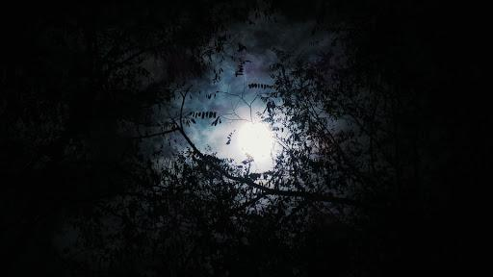
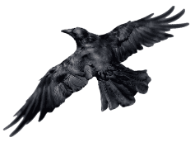

Slide 8
1º Prueba
Todo está muy oscuro… no se ve nada… Solo se escuchan ruidos…Tengo mucho miedo…
Ayúdame a identificar cada uno de esos sonidos para quedarme más tranquilo por favor…
A continuación verás tres columnas, cada una de ellas con unos elementos distintos. El objetivo es relacionar la imagen (1º columna), con el sonido (2º columna) y la onomatopeya (3º columna).
Presta atención a cada uno de los sonidos, algunos pueden confundirte. Suerte!

Slide 9
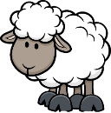
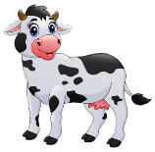
¿Cómo se escribe?
Objeto
Sonido
Plash, plash
Muuuu
Beeee
¡Booom!

Slide 10
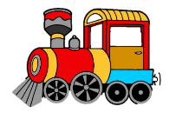
¿Cómo se escribe?
Objeto
Sonido
Chu chu chu
Tolón Tolón
Paaaff
Splash Splash

Slide 11
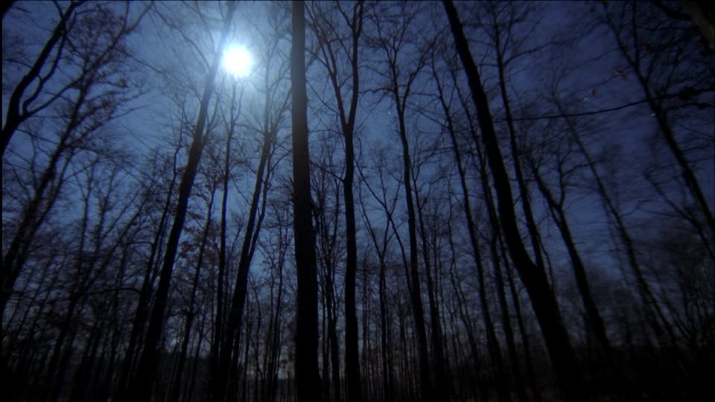
Genial, seguro que has acertado todas. Mira, parece que por esta zona del bosque se ve mejor. Vamos a seguir investigando a ver si encontramos la siguiente prueba.
Haz click aquí

Slide 12
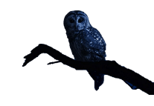

Slide 13
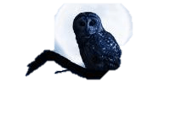
HUUU HUUU!!

Slide 14
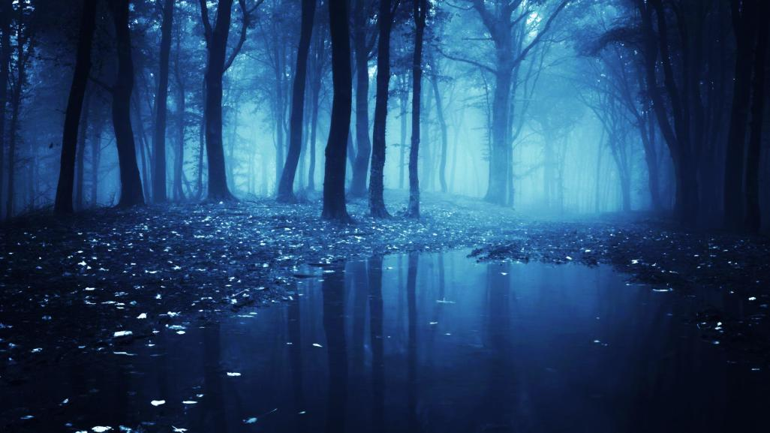

Slide 15
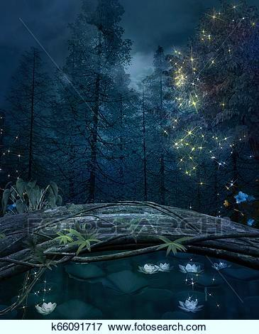
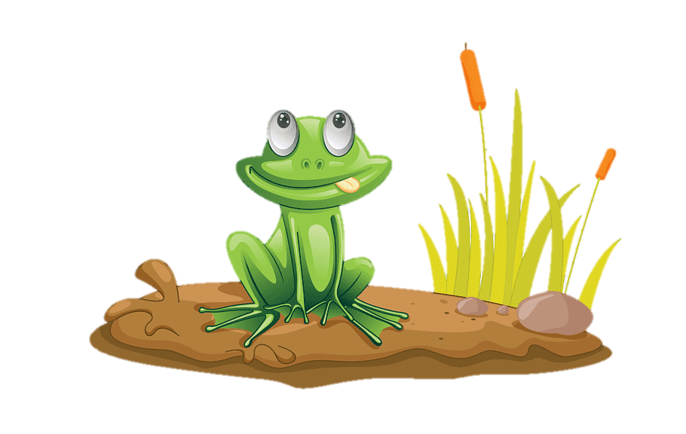

Slide 16
2º Prueba
Eh, si, soy yo Trevor, el sapito de Neville. ¿No lo sabías? Pues mira, ya me conoces. Ayúdame a cruzar esta charca, lo único que tienes que hacer es juntar los nenúfares para que yo salte en ellos
A continuación verás un conjunto de nenúfares con palabras. Algunos de ellos tienen pronombres personales y, otros, oraciones incompletas. El objetivo es colocar los pronombres personales junto con las oraciones, así como clasificarlos según la persona y el número. Para ello arrastra los nenúfares al lugar correspondiente. Trevor elegirá el camino que le permita llegar a la otra orilla.

Slide 17
NOSOTROS
VOSOTROS
JUGABA EN MI HABITACIÓN
VIAJARÁS A PARÍS
ÉL
YO
ESTUDIARÁN PARA EL EXAMEN
ESTAMOS EN PELIGRO
COCINÁIS MUY BIEN
COME BOCADILLOS
TÚ
ELLOS

Slide 18
Genial, muchas gracias por ayudarme. No sabía que más hacer, menos mal que has aparecido. Por cierto, ¿qué haces por aquí, te has perdido? ¿QUE TE HA ENVIADO DUMBLEDORE? ¿QUE TODOS ESTÁN EN PELIGRO?
YO SE COMO LLEGAR AL CASTILLO. Te acompaño durante el viaje, es peligroso andar por el bosque prohibido de noche. Yo creo que deberíamos ir por ese lado, que conecta al río para poder coger la barca.
ALLÁ VAMOS!

Slide 21
HUUU HUUU!!

Slide 23
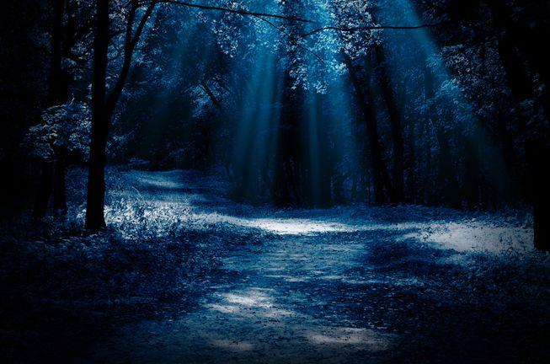
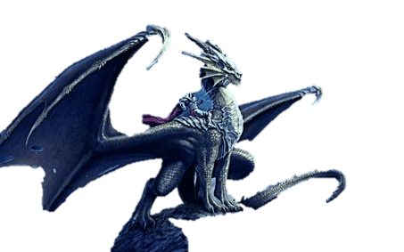
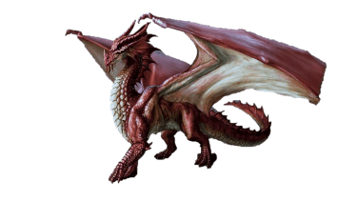
Estas son mis amigas, Bremilda y Blafina. Están discutiendo otra vez. Pregunta a las dos a ver que ha pasado

Slide 24
TE DIGO QUE YO NO HE TOCADO TUS ESCAMAS DE TRITÓN, HABRÁ SIDO EL VIENTO.
NO ME DIGAS QUE ES MENTIRA QUE TE HE VISTO CON MIS PROPIOS OJOS BREMILDA

Slide 25
SIEMPRE ESTÁS IGUAL BLAFINA. ME ACUSAS DE ALGO QUE NO SABES 100%. ME SIENTA MUY MAL.
TENGO PRUEBAS… SI NO ¿POR QUÉ VAN A DESAPARECER MIS ESCAMAS?

Slide 26
3º Prueba
Las dragonas han discutido y sus huevos se han mezclado. No saben de quien es cada huevo. Tienes que ayudarles a encontrarlos. Te doy una pista, Bremilda y Blafina han llamado a cada huevo con palabras que contienen el grupo consonántico por el que empieza su nombre, es decir, con Br- o Bl-.
Identifica cada huevo rápido, antes de que se den cuenta y la pelea sea más grave.

Slide 27
Brújula
Blusa
Mueble
Bruja
Cable
Niebla
Brocha
Hombro
Pluma
Brócoli
Sobre
Tabla
Abrazo
Pueblo
Nombre
Bruto
Blanco
Bloque
Sombra
Plato

Slide 28
Tenemos que dejar de discutir, lo único que conseguimos es meternos en problemas. Prometo no volver a pelearme.
Muchas gracias por ayudarnos. No se que habríamos hecho si hubiésemos perdido nuestros huevos.

Slide 33
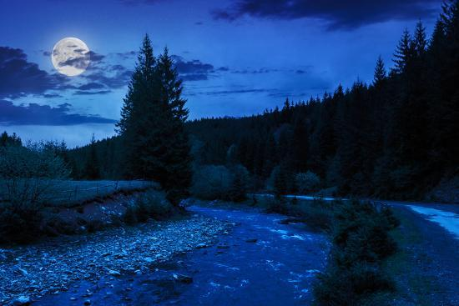
Todavía no puedes pasar. Sigue investigando

Slide 34
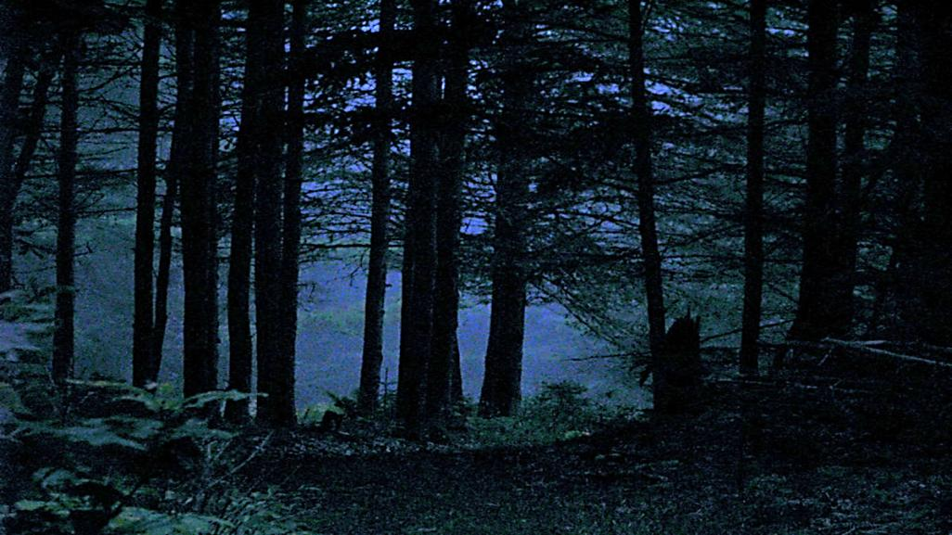
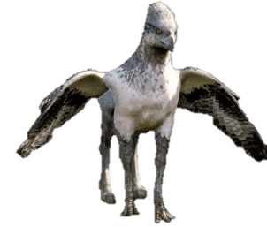
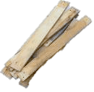

Slide 35
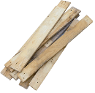
Ahhhh!!!!
Ahhhhh!!!
Ahhhhhh!!

Slide 36
Ahhhh!!!!
Ahhhhh!!!
Ahhhhhh!!
Buckbeak está triste… ¿qué le pasará?
La gente piensa que es peligroso pero, en realidad no lo es. ¿Qué podemos hacer?
Busca algo que le pueda ayudar

Slide 37
4º Prueba
Todo el mundo piensa que Buckbeak es peligroso y que hace daño a la gente pero, en realidad, es porque realmente no saben nada de estos animales. Tu trabajo es que hagas una descripción detallada de como son los hipogrifos en un cartel de madera, para que así la gente conozca realmente como son. El cartel tendrá diferentes tablas de madera. En cada una de ellas tienes que poner una característica diferente.
Adelante!

Slide 38
Característica Nº1
Característica Nº2
Característica Nº3
Característica Nº4
Característica Nº5

Slide 39
Genial, ahora Buckbeak esta mucho más contento. Seguro que con ese cartel, todo el mundo va a quererle y nadie más va a tenerle miedo. Nos vemos pronto amiguito, tenemos una gran misión.

Slide 43
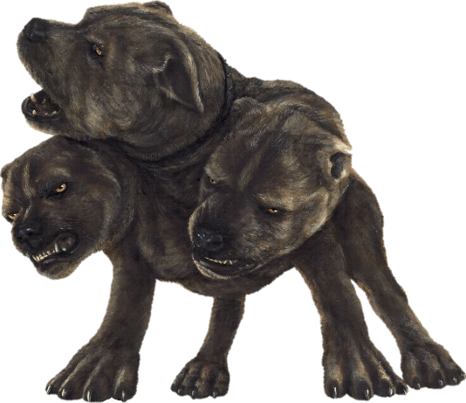
Oh no! La barca está ahí mismo, mírala. Pero esta Fluffy y no podemos pasar… ESPERA! Hagrid me dijo como dormirle. Hay dos formas: con música y con los cuentos. Como no tenemos ningún instrumento tendremos que hacerlo con un cuento. Pero no es tan fácil. Lo primero es acercarse a él y empezar a contárselo.
TEN CUIDADO! Mira sus dientes….

Slide 44
5º Prueba
Dormir a Fluffy no es tan sencillo. Vamos a leerle un cuento pero hay que tener dos cosas bien claras: La primera es que solo le gustan los cuentos protagonizados por animales y, la segunda es que a cada una de las cabezas les gusta una parte diferente del cuento. Para dormir a Fluffy tendrás que dividir el cuento en sus partes, indicando qué parte lees a cada cabeza. Grábate en vídeo y ponlo aquí, será más sencillo.

Slide 45
Pasos para subir el vídeo
1. Creamos lo que se nos pide y nos grabamos en vídeo.
2. Clicamos la palabra “insertar” ubicada en la barra superior de opciones
3. Seleccionamos la opción de “vídeo”, situado en la esquina superior derecha y elegimos el apartado “vídeo en mi pc”
4. Elegimos el vídeo deseado de la carpeta y pulsamos en “insertar”
5. Automáticamente aparecerá en la pantalla.
6. Es necesario introducirlo en la siguiente página

Slide 46
Inserta el vídeo aquí

Slide 47
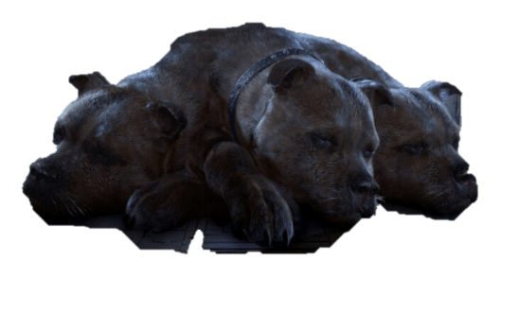
Asombroso, has conseguido dormir a Fluffy! Vamos rápido, a la barca, antes de que se despierte otra vez…

Slide 48
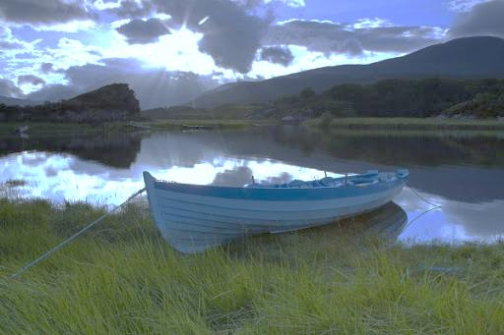
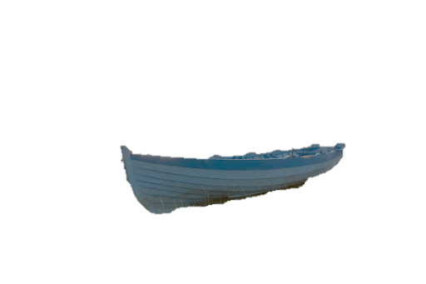
Por fin, ya estamos aquí. Hemos llegado a la barca… como me imaginaba, tiene un candado… Tiene que darte el visto bueno tu maestra para poder continuar… Envíaselo y, cuando tengas el código, vuelve para poder llegar hasta Hogwarts.

Slide 49
*
*
*

Slide 50
BIEEEEEENN! Lo has conseguido! ENHORABUENA!
Vamos a Hogwarts a ver que desea Dumbledore

Slide 51
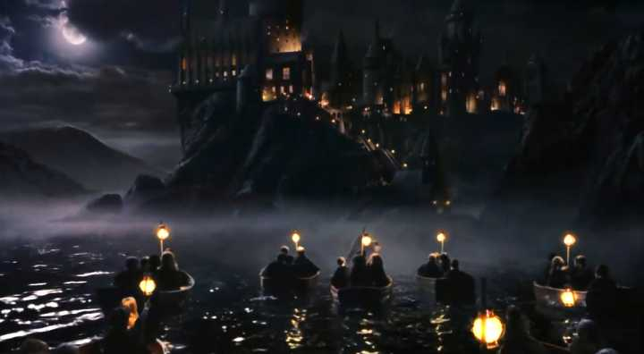

Slide 52
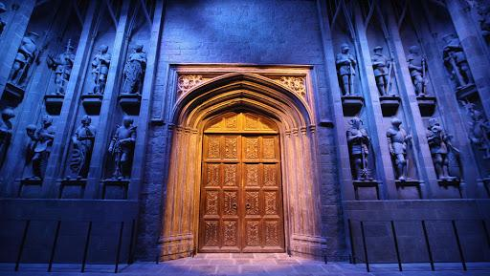
Pues aquí estamos, en la entrada de Hogwarts… QUE EMOCIÓN! Creo que deberíamos llamar a la puerta para entrar no?

Slide 53
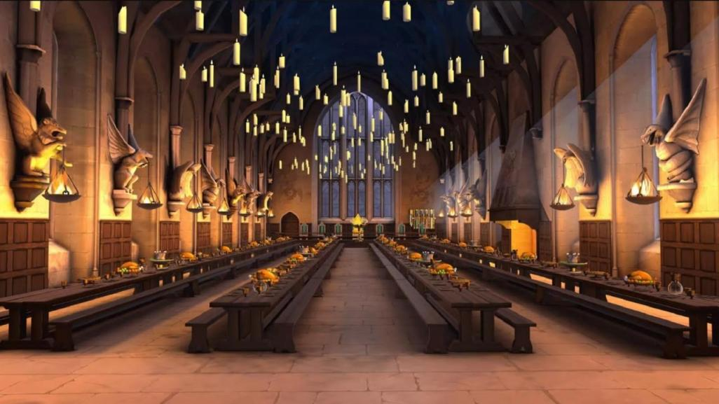
Que rico… cuanta comida, aunque por aquí no hay mucha gente… ¿dónde estará Dumbledore? Vamos a investigar

Slide 54
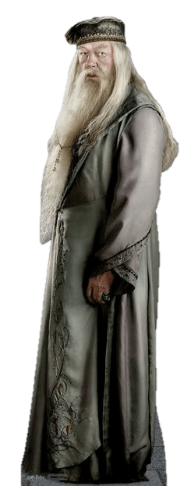
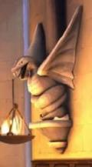
Hola querido amigo, en un primer lugar quiero darte las gracias por todo lo que has hecho por nosotros. Aun así, seguimos en peligro, las desapariciones siguen y no sabemos como pararlo. Por eso he decidido otorgarte el poder de la magia, para que seas igual que nosotros.
Pero, para poder ser un auténtico mago necesitas una varita. Tendrás que elaborar tu propia varita con la que hacer conjuros y trucos. Al principio será un poco difícil de utilizar pero, enseguida sabrás utilizarla sin ningún problema.
Tengo que decirte también que cada mago tiene una varita única y exclusiva de cada uno, de lo contrario no funcionaría. Lo que te quiero decir con eso es que uses tu imaginación y creatividad para crear la varita que mejor te represente ya que, de esta manera, los conjuros serán más potentes.
Pronto te convertirás en un verdadero mago y podrás vivir muchas más aventuras.
Te deseo lo mejor como director de la Escuela de Hogwarts de Magia y Hechicería.

Slide 55
Harry Potter
HASTA PRONTO

